Slide 1
おもしろ百人一首授業
６３（橙⑧） 今はただ～

Slide 2
いまはただ
おもひたえなむ
とばかりを
ひとづてならで
いふよしもがな
Notes:
読みます。

Slide 3
い
お
と
ひ
い
Notes:
読みます。

Slide 4
どんな歌でしょう。
①季節の歌
②恋の歌
③その他
今はただ
思ひたえなむ
とばかりを
人づてならで
言ふよしもがな
Notes:
この歌は、どんな歌でしょう。次のなかから選びます。

Slide 5
どんな歌でしょう。
①季節の歌
②恋の歌
③その他
今はただ
思ひたえなむ
とばかりを
人づてならで
言ふよしもがな
Notes:
2番の、恋の歌です。

Slide 6
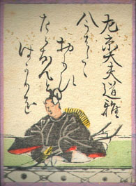
作者は男性、女性どちらでしょう。
今はただ
思ひたえなむ
とばかりを
人づてならで
言ふよしもがな
左京大夫道雅
Notes:
作者は男性、女性どちらでしょう。
これは、男性なのですね。「左京大夫道雅」といいます。

Slide 7
作者と相手の女性はどんな関係でしょう。
今はただ
思ひたえなむ
とばかりを
人づてならで
言ふよしもがな
①作者がただおもいを
よせているだけ
②仲の良い恋人同士
③別れそうな恋人同士
Notes:
では、作者と相手の女性はどんな関係でしょう。次の中から選びます。

Slide 8
作者と相手の女性はどんな関係でしょう。
今はただ
思ひたえなむ
とばかりを
人づてならで
言ふよしもがな
思ひたえなむ
↓
思いが絶えてしまう
（あきらめる）
Notes:
「思ひ絶えなむ」とあります。これは、思いが絶えてしまうという言いで、「あきらめる」という意味になります。

Slide 9
今はただ、「あなたのことをあきらめよう」という言葉すら、人づてではない伝え方で伝える方法はないのだろうか。
今はただ
思ひたえなむ
とばかりを
人づてならで
言ふよしもがな
Notes:
訳を読んでみましょう。
「あきらめる」ということを伝えることすら、直接伝えるすべはないということなのですね。

Slide 10
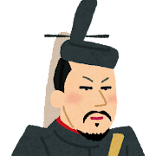
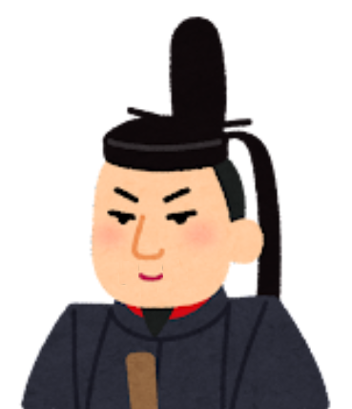

三条天皇
当子内親王
左京大夫道雅
Notes:
この歌を歌った背景に、何があったのかを見てみましょう。 左京大分道雅です。彼には、好きな人がいました。当子内親王という人です。お父さんが三条天皇なので、当子内親王は天皇家の一員だったのですね。許されざる恋でした。
けれどもあきらめきれず、二人はかくれて付き合っていたのです。ところがそのことが父親にばれ、二人は引き裂かれてしまいました。失意の道雅は、会えない思いを何とか伝えられないかとこの歌を作ったのです。

